Slide 1


基于特色旅游网站系统
学校：
景德镇学院
答辩人：
邓金林
指导老师：
程仁华副教授

Slide 2


论文摘要
研究背景
研究方法
研究结果
目 录
CONTENTS
问题讨论
论文总结

Slide 3

论文摘要

Slide 4
“
目前，特色旅游网站系统大多功能单一，操作复杂，导致用户体验不佳。为改善这些不足，本论文致力于开发一套适应现代的特色旅游系统。通过互联网，旅游业可以得到更全面的发展，同时提升景点的对外形象。
本系统重点在于介绍特色旅游网站，依据游客的现实需求，规划整个系统的体系结构。本系统是基于jsp,在Java的基础上使用Mysql数据库，tomcat服务器一起协作完成。
本系统具有配置简单，管理方便，响应快速，数据安全，权限区分明确，界面友好等诸多特点。本系统的核心是如何让游客旅游出行更加方便舒适。借助本系统，各个景点可以为游客提供更加便捷的，界面友好的服务。
”

Slide 5
研究背景

Slide 6
开发背景
开发背景
2000年以来，互联网对人们生活带来巨大的改变，诸多传统信息模式都转移到互联网，旅游信息也不例外，在这时代建立旅游业自己的互联网信息系统就必须行动起来。
现有的旅游网站（HIS）大型软件开发受其采购成本高，维护难。尤其是采用ORACLE数据库，而则需特定的数据库管理人员，且容易受美国Oracle公司限制。
A
B
开发背景
开发背景
本系统将采用java 加MySQL实现。力求安装便捷且高移植性、用户操作界面设计简洁、系统进行优化加快反应速度、系统具有诸多功能模块、具有丰富的计算功能（查询，汇总等）、增强系统实用性。尽量减少用户的复杂操作。
现如今都是大数据大流量时代信息系统必须要响应速度快，数据信息精准。为了较好创新变更实现全部自主化，故本系统使用的MySQL开源数据库，为便捷使用本系统采用网站形式搭建。
C
D

Slide 7
A
开发意义
开发意义
B
使用特色旅游网站，管理员对系统进行妥善的管理，方便景点的上传与管理。
有利于提高旅游业信息的管理环境，同时也保障系统的高可用，以及正常工作秩序，以确保旅游信息的正确，工作的有序进行
C
开发意义
开发意义
D
提高景区管理者综合素养，有利于旅游推广。本系统能极大的提高旅游业信息的高效性，并且管理维护更加及时
旅游行业本系统后，使得旅游信息信息管理将得到极大的提升，跟上互联网主流的发展水平。

Slide 8
1
优点
提高优化旅游信息，数据流管理服务：在当下的时代，旅游行业接受并且转型到互联网上，便捷提供资料给旅游信息互联网系统，随时接受用户的反馈。区别于其他旅游网站，该系统还可以选择最佳出游路线，方便游客出行
2
提高景区对外信息形象：系统网站对于一个景点来说是在互联网宣传自己的名片，步入互联网时代，旅游业也必须在互联网上拥有自己的名片。
3
一个好的系统可以帮助旅游业数据流，信息管理带来巨大的提升，本系统内容系统管理者可以随时掌握，更新。这是传统旅游行业纸笔系统无法完成的，特色旅游网站系统可随时统计游客所需求的信息，随时反映景区的最新信息情况。

Slide 9
研究方法

Slide 10
软件工程学
MySQL
Tomcat
JSP
是一门研究用工程化方法构建和维护有效、实用和高质量的软件的学科。它涉及程序设计语言、数据库、软件开发工具、系统平台、标准、设计模式等方面
Jsp是基于Java语言使用的，拥有大量Java的特点[12]，也可跨平台使用的，所以也可以一次编写处处应用，安全性也很高，灵活度也非常高
MySQL是开源的一款数据库工具，MySQL的应用范围比较广泛，已经应用在非常多的中小型企业的网站和系统中
Tomcat是一种应用服务器，由戴维斯主导牵头进行，免费开源型的。后期又经过不断开发和完善，Tomcat的使用也变得非常的便捷操作

Slide 11
系统功能分析
分析现有旅游网站，该系统有友情链接管理、留言管理、公告新闻管理、类别管理、美食管理、景点管理、轮播图管理、评论管理、收藏管理、信息介绍管理、酒店管理、旅游路线管理、预定管理、特色产品管理、预约管理、用户管理、密码修改、资料修改、信息搜索、退出系统等多个功能模块。
业务流程分析
实地调研分析医院业务流程，优化数据流，依据软件工程学的方法画出对应的业务流程图
数据 流程分析
由系统的业务数据流来设计各个小功能模块业务流图，采用逐步分化，画出每一层每一功能的数据流图：

Slide 12
系统设计思想
系统总体设计
开发一套以jsp的基础的特色旅游网站系统。使用简单的web网站加mysql服务器模式，使得本系统兼容性强，安装，使用便捷。并且符合大多数系统的操作习惯
依据各个部分数据流分析，根据系统开发的思想，系统可分为两大部分，普通用户与系统管理员用户
系统功能设计
数据库设计
友情链接管理、留言管理、公告新闻管理、美食管理、景点管理、轮播图管理、评论管理、收藏管理、信息介绍管理、酒店管理、旅游路线管理、预定管理、特色产品管理等多个功能模块。
利用mysql开源，MySQL高性能的优势，选择设计符合 MySQL的数据库结构，减少MySQL段的处理逻辑。

Slide 13
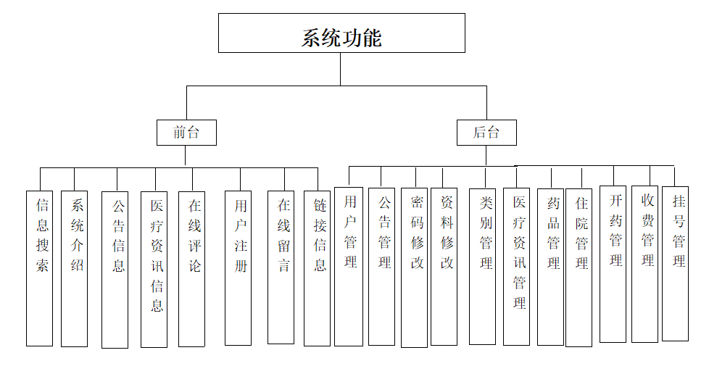
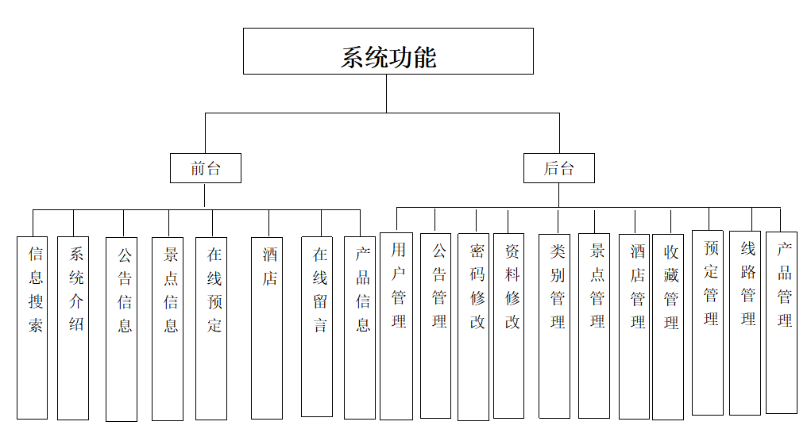
本系统功能结构图

Slide 14
研究结果

Slide 15
高可用，容灾性强
高效化
选择高性能的MySQL数据库，其在大数据量的情况下性价比远高于Oracle。且本系统中进行足够的数据库优化，包含数据库系统优化，数据库sql语句的优化。
旅游信息数据，可选择两地三中心方案。数据备份保留最少三个不同位置，两个数据服务器作为线上中心，随时保持线上系统高可用。
信息数据源化
自主化
使用开源MySQL数据库，开源Tomcat。医院自己的数据信息技术上完全由自己掌握，
步入互联网大数据时代，旅游业面对海量的用户信息必须选择信息数据化。

Slide 16
信息管理优势
特色旅游网站全年保持故障时间不超过4小时，线上ddl（数据定义语句）操作必须凌晨执行。系统可用率超过99.999%。
权限管理严格
制定严格的数据库权限管理，密码权限给与必须层层审批，
80%
60%
40%
99.99%

Slide 17
问题讨论

Slide 18
系统设计优化是否合格
旅游业务是否熟悉优化
使用一切能使用的技术方案，通过不断的学习，来完善本系统
需与景区管理人员，游客沟通，进行足够长时间的学习。
ADD TITLE
ADD TITLE
ADD TITLE
We do our best to make your presentation perfect!
景区，游客各方面需求是否考虑到位
ADD TITLE
ADD TITLE
是否测试
与景区管理以及游客，工作人员，领导，进行充分的沟通了解，不断的修改系统细节。
使用黑盒测试，单元测试。

Slide 19
UI美化
实现系统基本功能后 即交给用户使用，则必须考虑用户的审美，操作习惯。
系统优化
搭建完系统后需对系统进行足够的优化，在搭建系统之处优化即需同步开始。
业务分析，系统设计
在了解需求后 进行业务分析，数据流处理，如何使用相关技术进行系统搭建。
需求分析足够全面
一切都是建立在业务需求上面，只有需求了解正确才能开始下一步。

Slide 20
论文总结

Slide 21
软件工程学
优化与美化
通过本论文，让我明白了 业务需求永远是第一位的，只有依据正确的业务需求，才能开发出正确的系统。
知识是无限的，我们必须不断的进取，不断学习当下新的技术，不断锻炼。本系统使用 MySQL 稳定版 5.7，Java 。
使用正确科学的方法，才能达到高效的开发。必须科学，规范化
系统服务于用户，必须以用户为中心，考虑到用户的使用习惯，使用感受，则优化，美化必须做好。
业务需求
技术方案

Slide 22
感谢聆听

